Slide 1
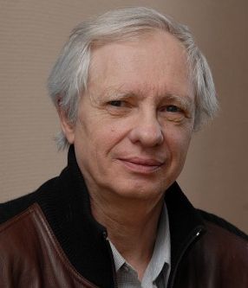
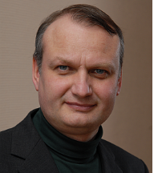
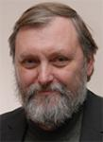
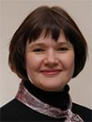
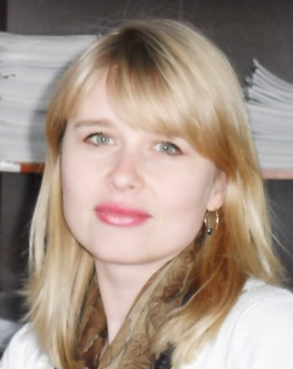
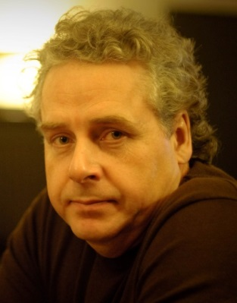
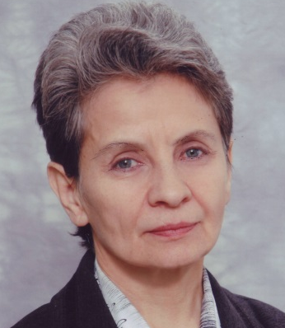
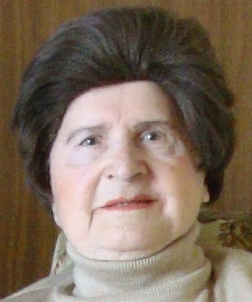
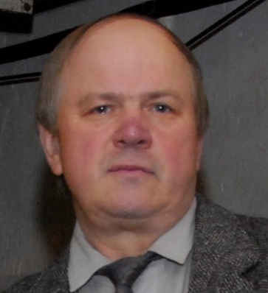

Преподаватели кафедры по совместительству являются сотрудниками Института физики прочности и материаловедения СО РАН и Научно исследовательского института прикладной математики и механики
Макаров Павел Васильевич
доктор физ.-мат. наук, профессор
Смолин Игорь Юрьевич
доктор физ.-мат. наук, профессор
Кульков Сергей Николаевич
доктор физ.-мат. наук, профессор
Буякова Светлана Петровна
доктор физ.-мат. наук, профессор
Колмакова Татьяна Витальевна
доктор физ.-мат. наук, доцент
Каракулов Валерий Владимирович
канд. физ.-мат. наук, доцент
Лужанская Надежда Ивановна
Старший преподаватель
Платова Татьяна Миновна
доктор. физ.-мат. наук, профессор
Коняев Алексей Алексеевич
канд. физ.-мат. наук, доцент
Толкачев Владимир Фомич
доктор физ.-мат. наук, профессор

